Slide 1
Лабораторная работа №2 Настройка DNS-сервера
Студент: ТалебуТенке Франк
Группа: НФИбд 02–23
дисциплина: Администрирование сетевых подсистем

Slide 2
Цель работы
Целью данной работы является приобретение практических навыков по установке и конфигурированию DNS-сервера, усвоение принципов работы системы доменных имён.

Slide 3


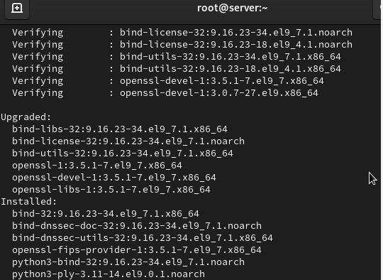


Slide 4
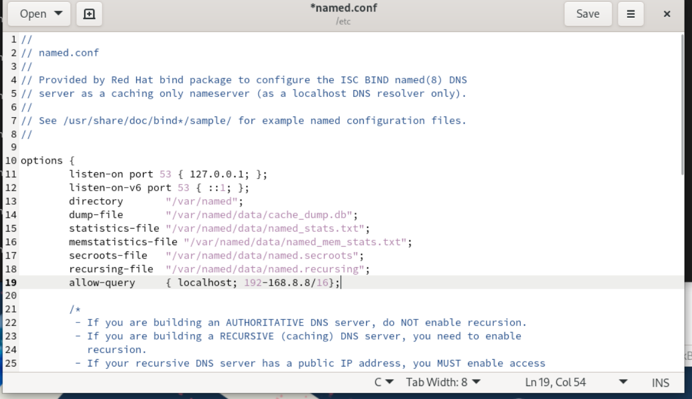

Slide 5
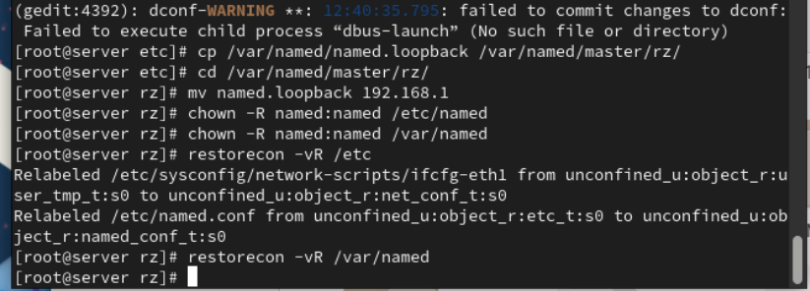

Slide 6
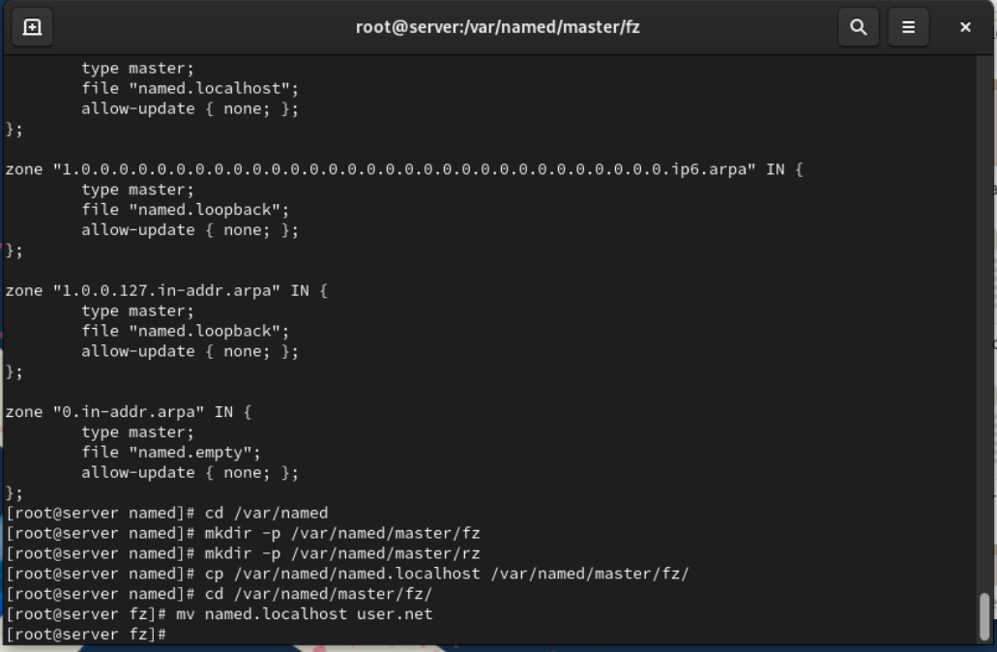

Slide 7
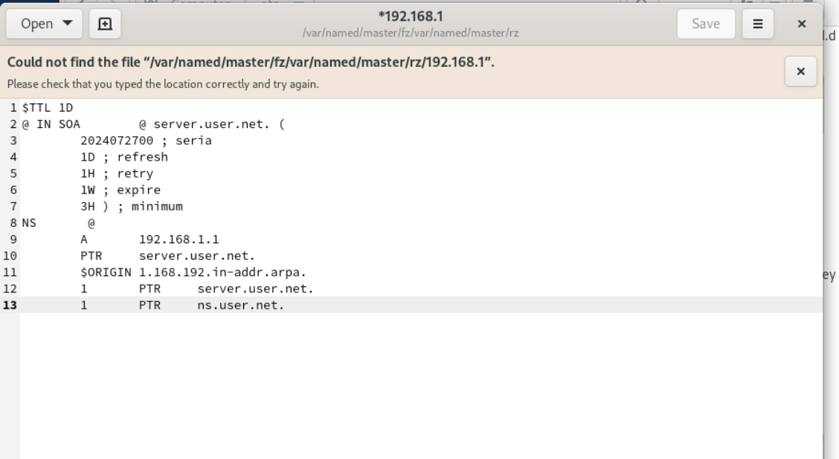

Slide 8
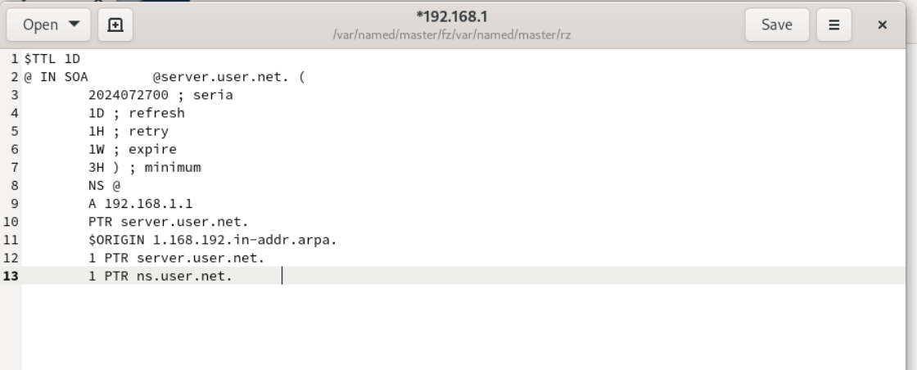

Slide 9
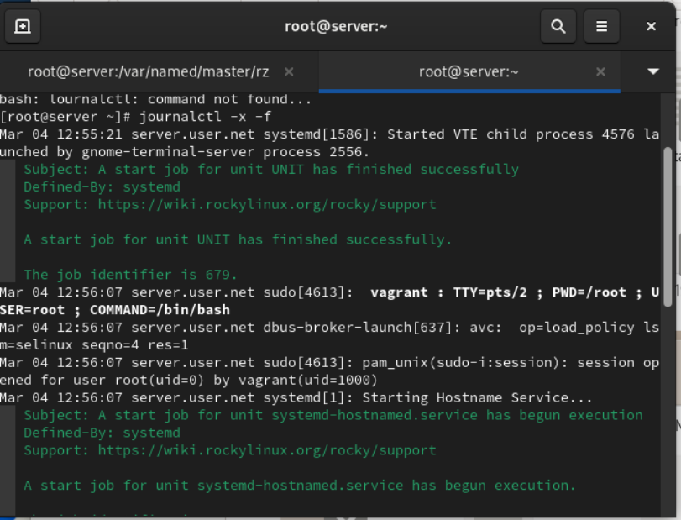

Slide 10
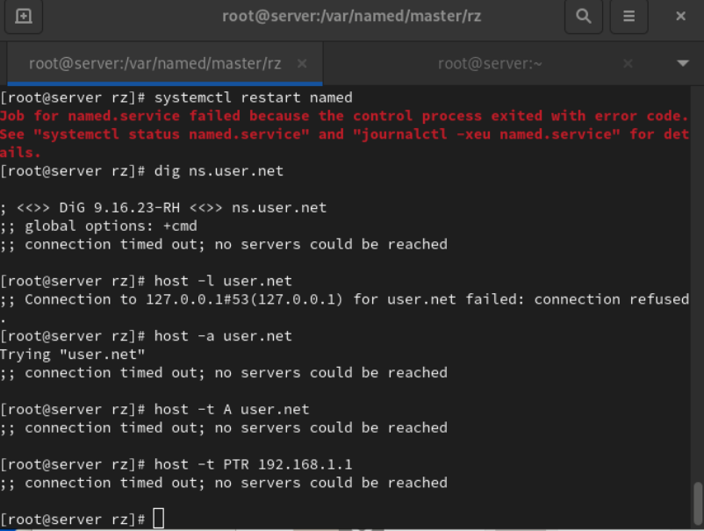

Slide 11
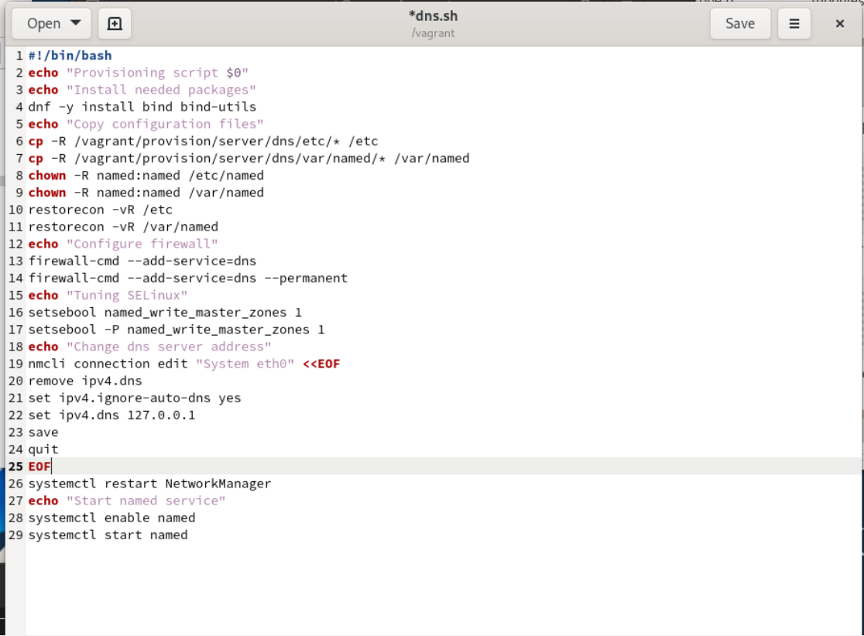

Slide 12
Спасибо за внимание !

